Slide 1

Отчет о производственной практике
Студент: Рагимов Шамси
Факультет: Информационные технологии и управление
Группа: 680.19

Slide 2

О компании
KATV1 ("AG Telekom" OOO) - один из крупнейших провайдеров цифровых услуг, действующий на территории Азербайджанской Республики.
Бренд KATV1 на протяжении уже многих лет занимает лидирующие позиции на всём телекоммуникационном рынке страны.
В ближайших перспективах компании не только расширение географии своего вещания, а также внедрение последних достижений мирового сообщества в сфере телекоммуникационных технологий, что в совокупности с высоким качеством услуг и уровнем сервисного обслуживания клиентов станет главным условием сохранения ведущих позиций нашей компании на азербайджанском телекоммуникационном рынке.
Обеспечение доступа всех слоев населения к мировому телекоммуникационному содружеству — вот главное достижение компании KATV1!

Slide 3
Обзор данных и импортирование библиотек
Представлены 6 данных, которые мы будем изучать шаг за шагом:
Обучение
Тест
Магазин
Транзакции
Праздники и мероприятия
Дневная цена на нефть

Slide 4
Библиотеки и импортирование данных
import numpy as np
import pandas as pd
import os
import gc
import warnings
import statsmodels.api as sm
import matplotlib.pyplot as plt
import seaborn as sns
import plotly.express as px
pd.set_option('display.max_columns', None)
pd.options.display.float_format = '{:.2f}'.format
warnings.filterwarnings('ignore')
Numpy – библиотека для поддержки массивов, высокоуровневых математических операций.
Pandas – библиотека для упрощенного анализа и представления данных в виде таблиц.
OS – библиотека, открывающая много функций для работы с операционной системой.
GC – библиотека для освобождения оперативной памяти при компиляции.
Warnings – полезен, когда необходимо предупредить пользователя о каком-либо условии и оно не требует создания исключения и завершения программы.
Statsmodels – это пакет Python, который позволяет пользователям исследовать данные, оценивать статистические модели и выполнять статистические тесты.
Matplotlib, seaborn и plotly – библиотеки для визуализации данных.

Slide 5
АНАЛИЗ ДАННЫХ

Slide 6
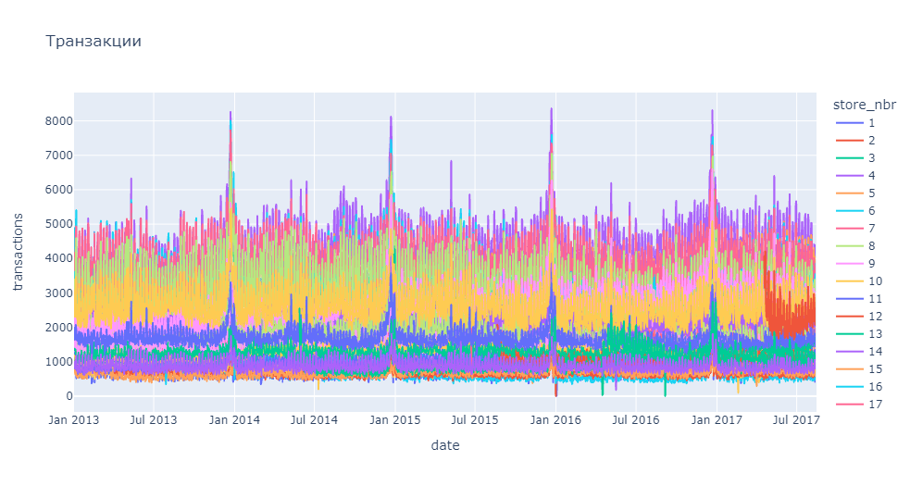
Продажи показывают общий объем продаж для семейства товаров в конкретном магазине на заданную дату.

Slide 7
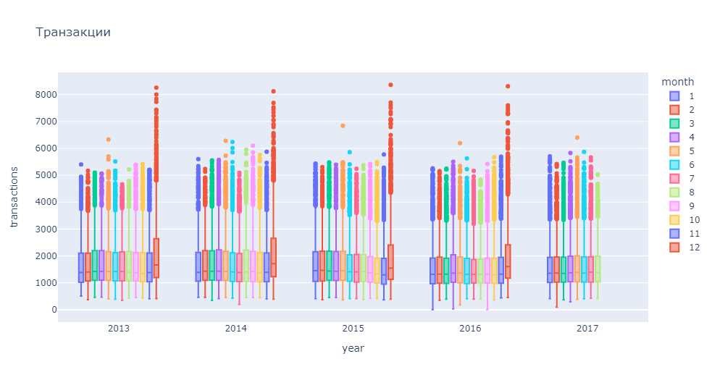
В транзакции существует стабильная закономерность. Все месяцы похожи, за исключением декабря, с 2013 по 2017 год.

Slide 8
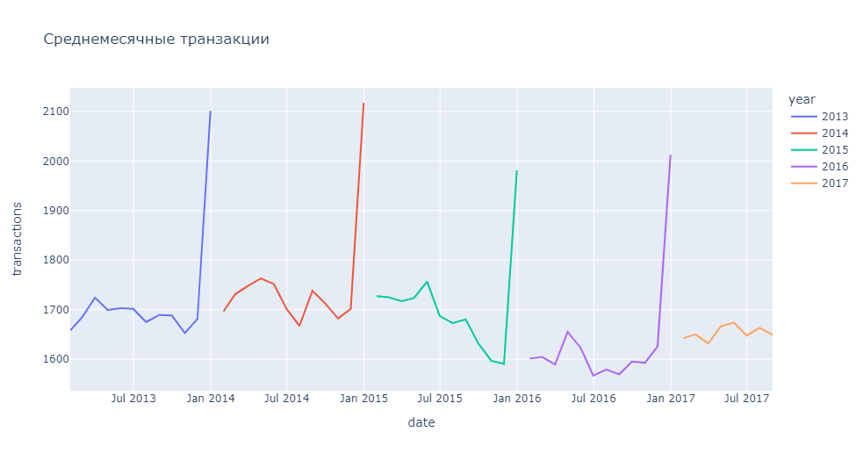
Давайте взглянем на транзакции, используя среднемесячные продажи!

Slide 9
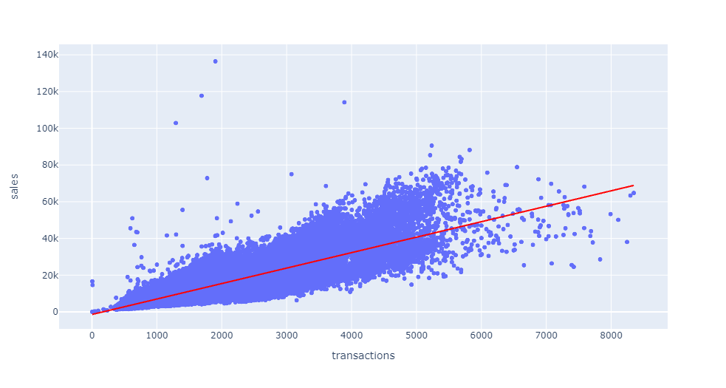
Существует также высокая корреляция между общим объемом продаж и транзакциями.

Slide 10
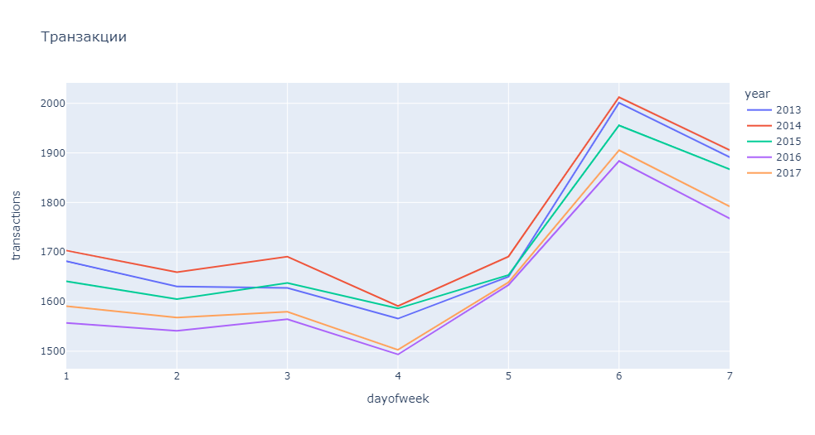
Магазины совершают больше транзакций по выходным. Почти все модели одинаковы с 2013 по 2017 год, и суббота - самый важный день для шоппинга.

Slide 11
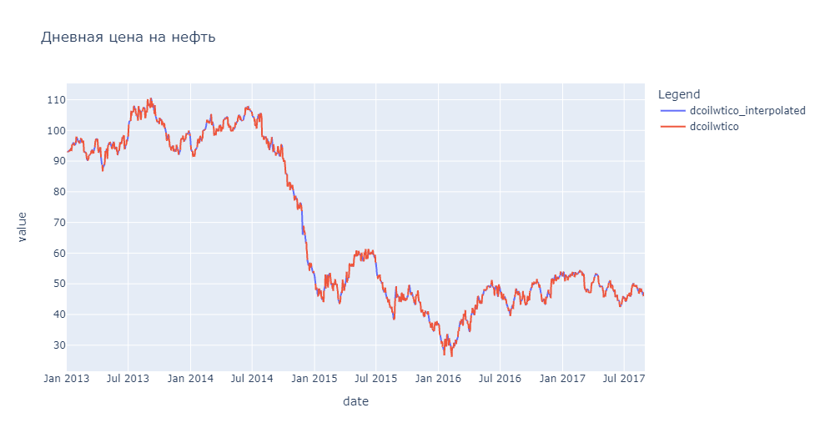
Цена на нефть

Slide 12
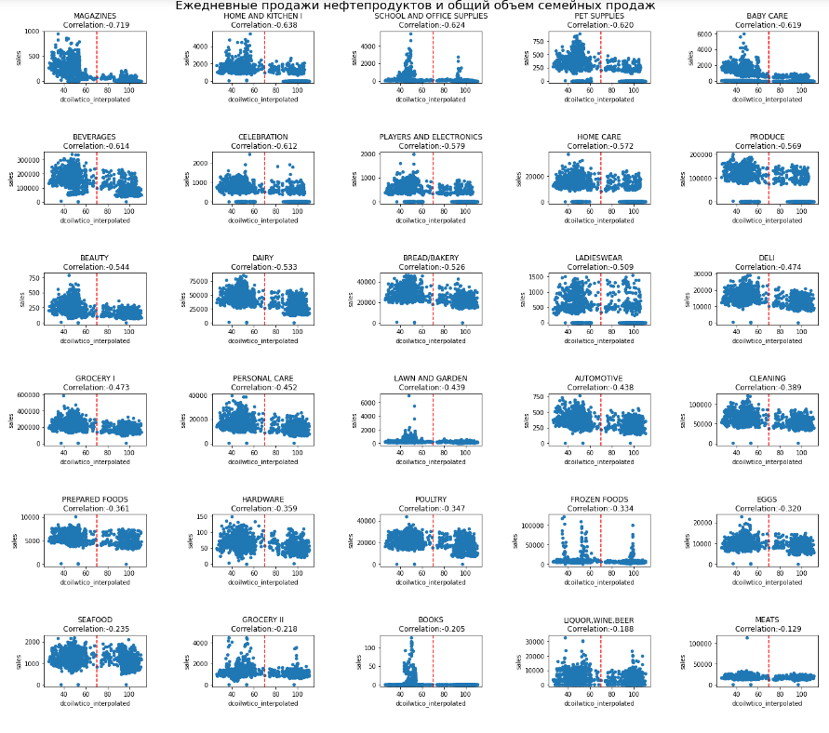
Давайте нарисуем точечную диаграмму, но на этот раз обратим внимание на семейства продуктов.

Slide 13
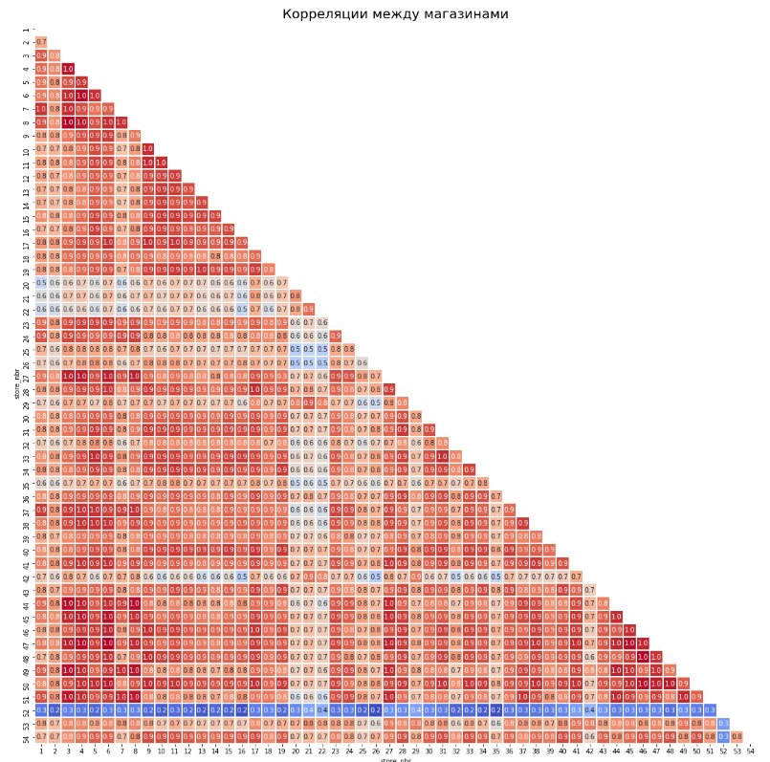
Большинство магазинов похожи друг на друга, когда мы исследуем их с помощью корреляционной матрицы.

Slide 14
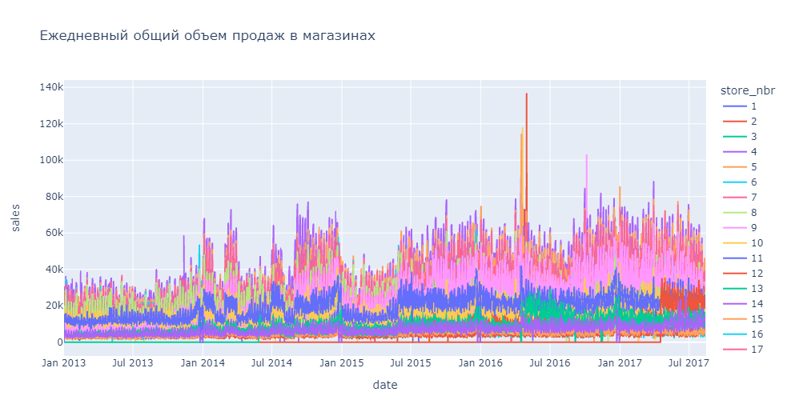
Ниже приведен график, который показывает общий объем продаж за день.

Slide 15
Прогнозирование продаж

Slide 16
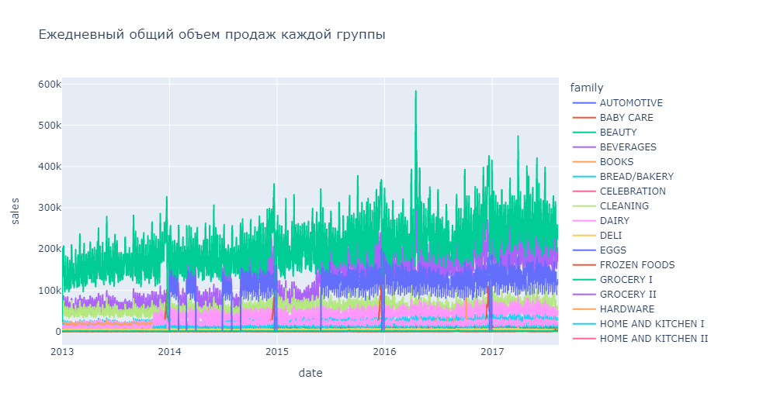
Некоторые товары могут редко продаваться в магазинах. Однако некоторые семейства продуктов зависят от сезонности.

Slide 17
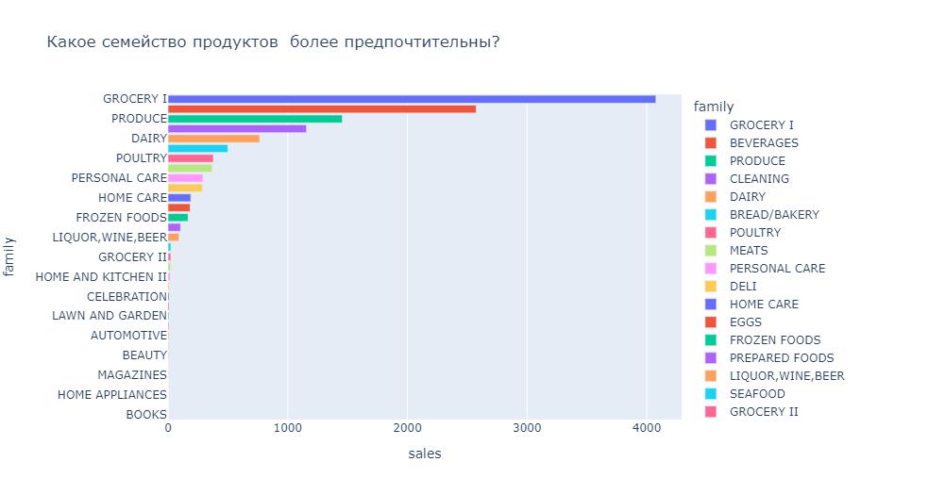
График показывает, что продукты GOCERY I и BEVERAGES являются самыми продаваемыми семействами.

Slide 18
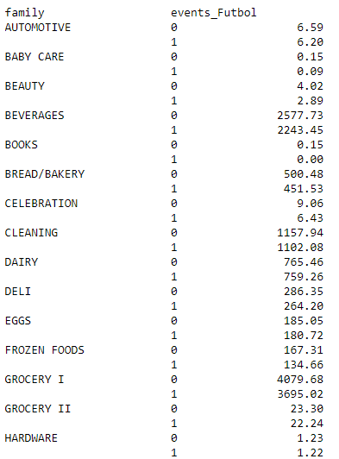
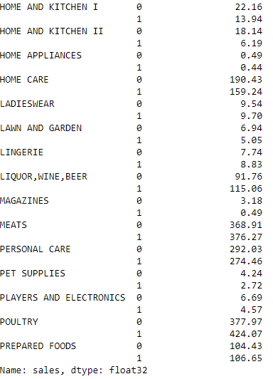
Из таблицы ниже мы можем понять, как футбольные мероприятия влияют на продажу семейства продуктов. 1- когда проводится футбольное, 0 – мероприятие не проводится.

Slide 19
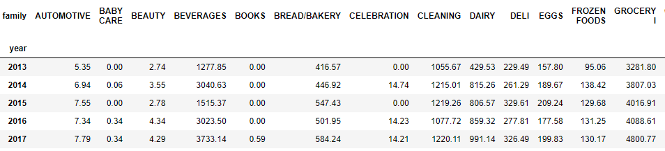
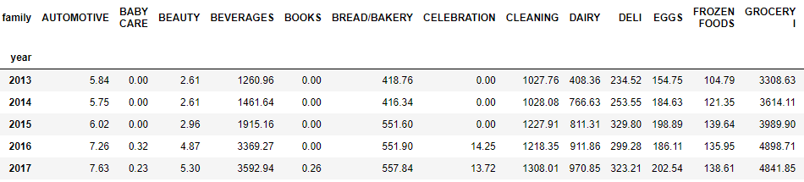
Повлияло ли землетрясение на продажи в магазинах?

Slide 20
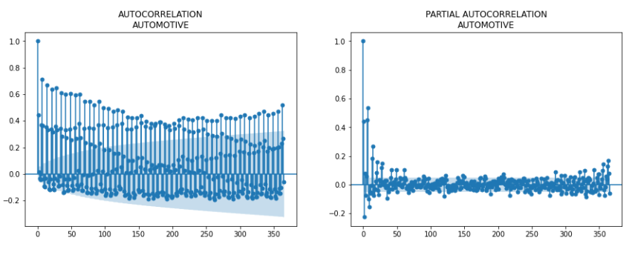
ACF и PACF для каждой семьи

Slide 21
СПАСИБО ЗА ВНИМАНИЕ!

